Slide 1

У2. Задачи компьютерного зрения
Занятие №2
Генератор и дискриминатор
Цилиндрическая панорама
Простейшие нейроны
Полносвязный классификатор
Проблемы обучения
CGAN
Виды панорам
Пирамиды
Кросс-энтропия
Свертки
CNN
GAN
WGAN
RANSAC

Slide 2
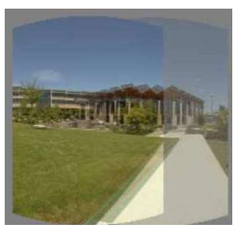
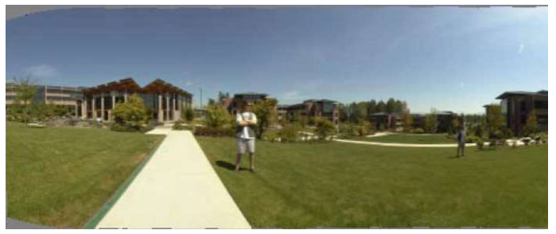
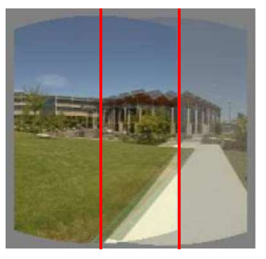
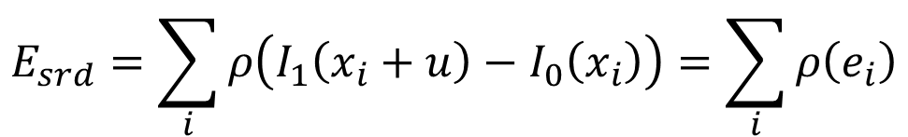
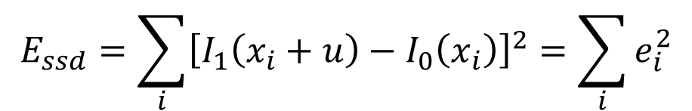
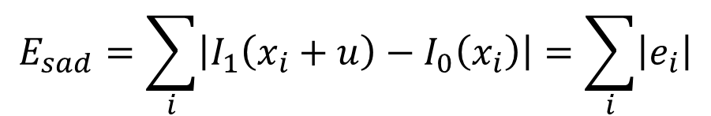
Цилиндрическая панорама
$$E_{ssd}=\sum_{i}{{\left[I_{1}\left(x_{i}+u\right)−I_{0}\left(x_{i}\right)\right]}^{2}=\sum_{i}{e_{i}^{2}}}$$
$$E_{sad}=\sum_{i}{\left|I_{1}\left(x_{i}+u\right)−I_{0}\left(x_{i}\right)\right|=\sum_{i}{\left|e_{i}\right|}}$$
Робастные функции
$$E_{srd}=\sum_{i}{ρ\left(I_{1}\left(x_{i}+u\right)−I_{0}\left(x_{i}\right)\right)=\sum_{i}{ρ\left(e_{i}\right)}}$$

Slide 3

Оптимальные параметры
Имеем функцию ошибки, которую можем оценить для текущих параметров преобразования;
Как найти оптимальные параметры?
Оптимизация функции ошибки по параметрам:
Дискретные параметры
Перебор всех параметров – “Brute force”(Grid search)
Метод дискретной оптимизации
Непрерывные параметры
Градиентный спуск(GD will return)

Slide 4
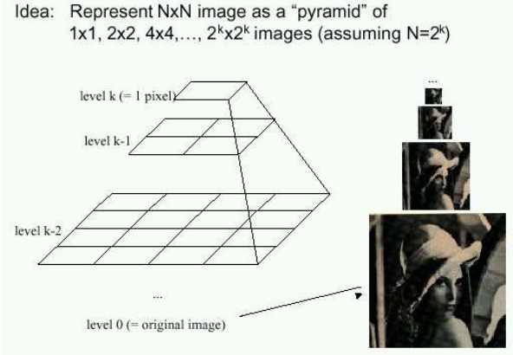
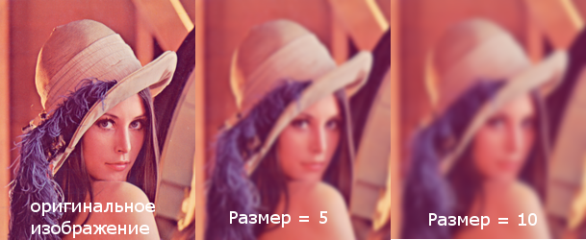
Пирамида Гауссиан сопоставления кадров
Пирамида Гауссиан
Применяем фильтр Гаусса и уменьшаем размер изображения(берем k-ый пиксель);
На последнем уровне находим сходство, затем его уточняем на каждом последующем уровне.

Slide 5
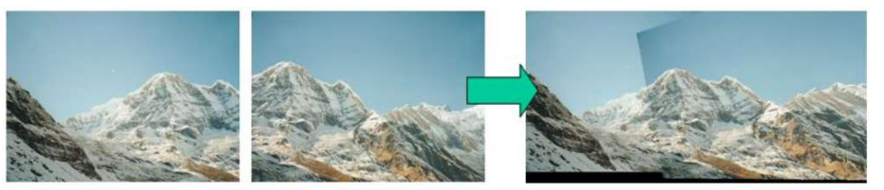
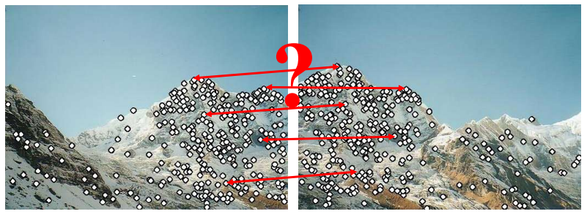
Ключевые точки

Slide 6
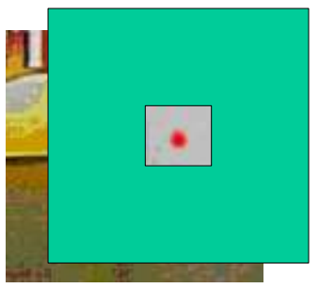
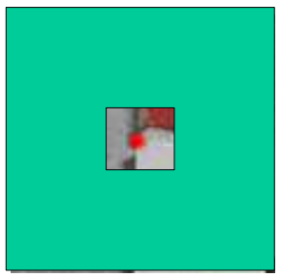
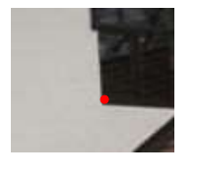
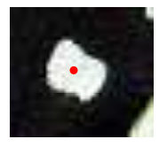
Кто такой ключевая точка?
Локальность
Повторимость
Значимость
Компактность и эффективность
уголки
пятна

Slide 7
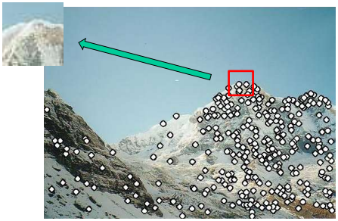
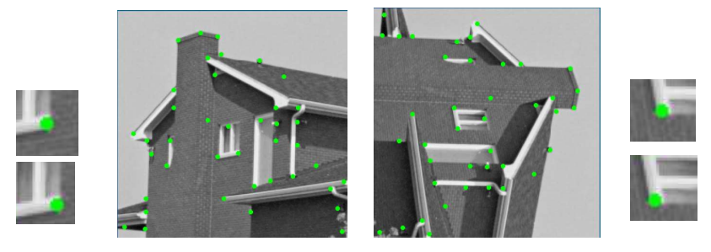
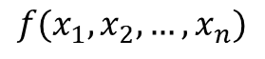
Дескрипторы
Каждую точку опишем набором параметров:
Простые примеры:
Яркость окрестности
Значение яркости каждого пикселя
$$f(x_{1},x_{2}, …, x_{n})$$

Slide 8
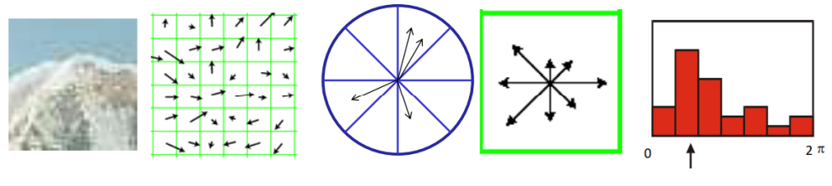
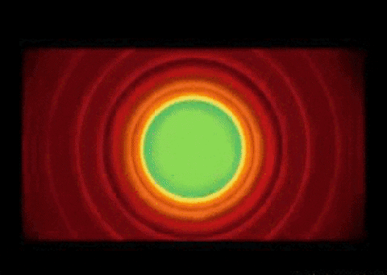
SIFT

Slide 9
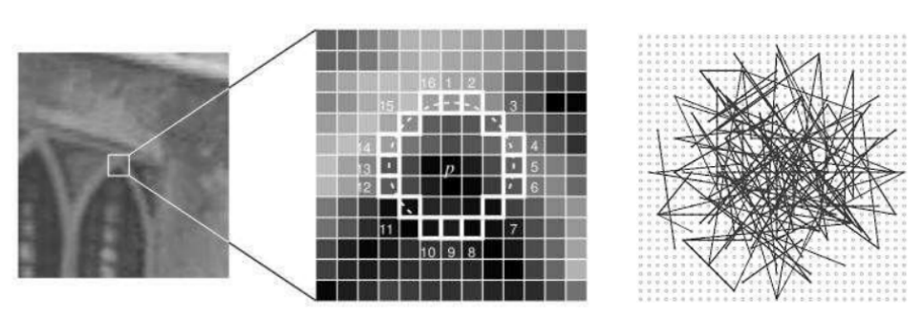
ORB

Slide 10
Прежде, чем….
Как будем сопоставлять кадры двух соседних изображений?
А какие есть альтернативы?
А к чему будет устойчив наш алгоритм и почему?
Что такое гомография?

Slide 11
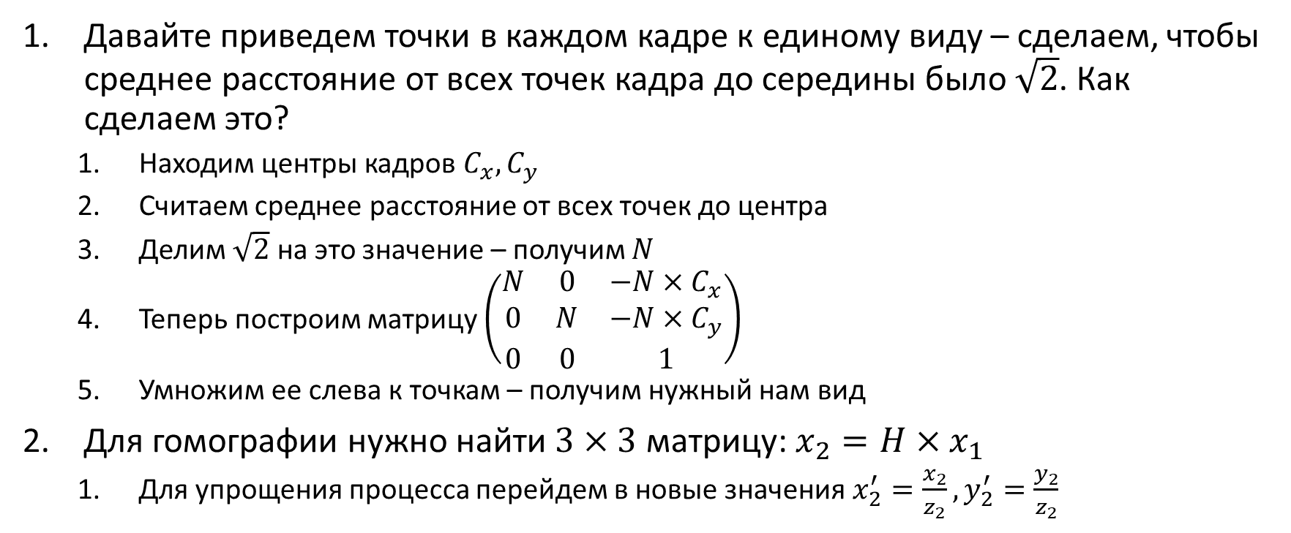
Гомография. Месть матриц.
Давайте приведем точки в каждом кадре к единому виду – сделаем, чтобы среднее расстояние от всех точек кадра до середины было $\sqrt{2}$. Как сделаем это?
Находим центры кадров $C_{x}, C_{y}$
Считаем среднее расстояние от всех точек до центра
Делим $\sqrt{2}$ на это значение – получим $N$
Теперь построим матрицу $\left(\begin{matrix}N & 0 & −N×C_{x} \\ 0 & N & −N×C_{y} \\ 0 & 0 & 1\end{matrix}\right)$
Умножим ее слева к точкам – получим нужный нам вид
Для гомографии нужно найти $3×3$ матрицу: $x_{2}=H×x_{1}$
Для упрощения процесса перейдем в новые значения $x_{2}^{′}=\frac{x_{2}}{z_{2}}, y_{2}^{′}=\frac{y_{2}}{z_{2}}$

Slide 12
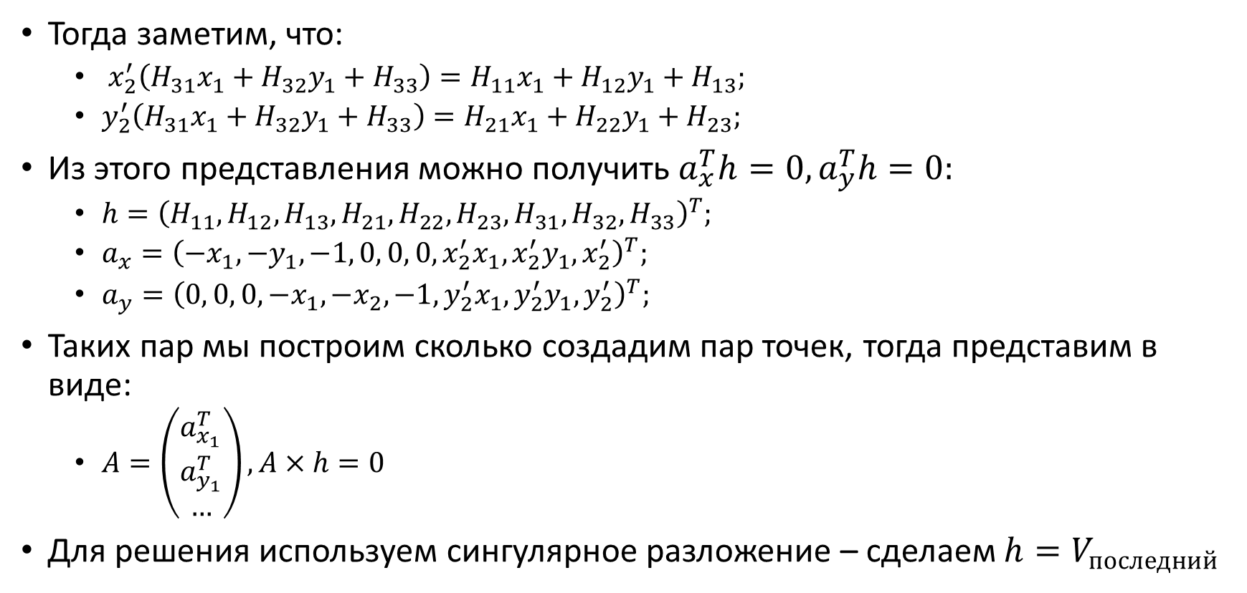
Гомография. Возвращение алгебры.
Тогда заметим, что:
$x_{2}^{′}\left(H_{31}x_{1}+H_{32}y_{1}+H_{33}\right)=H_{11}x_{1}+H_{12}y_{1}+H_{13};$
$y_{2}^{′}\left(H_{31}x_{1}+H_{32}y_{1}+H_{33}\right)=H_{21}x_{1}+H_{22}y_{1}+H_{23};$
Из этого представления можно получить $a_{x}^{T}h=0, a_{y}^{T}h=0:$
$h={\left(H_{11},H_{12},H_{13},H_{21}, H_{22}, H_{23}, H_{31}, H_{32}, H_{33}\right)}^{T};$
$a_{x}={\left(−x_{1}, −y_{1}, −1, 0, 0, 0, x_{2}^{′}x_{1}, x_{2}^{′}y_{1},x_{2}^{′}\right)}^{T};$
$a_{y}={\left(0, 0, 0, −x_{1}, −x_{2}, −1, y_{2}^{′}x_{1}, y_{2}^{′}y_{1},y_{2}^{′}\right)}^{T};$
Таких пар мы построим сколько создадим пар точек, тогда представим в виде:
$A=\left(\begin{matrix}a_{x_{1}}^{T} \\ a_{y_{1}}^{T} \\ …\end{matrix}\right), A×h=0$
Для решения используем сингулярное разложение – сделаем $h=V_{последний}$

Slide 13

От теории к практике…
В директории с заданием(“1st Task”) находится ноутбук Pano.ipynb, в котором описаны нужные задания и предложены тесты для проверки в тех местах, где они нужны.

